Slide 1
PLANIFICACIÓN CLASES VIRTUALES SEMANA N° 21 FECHA : 17- agosto-2020
Colegio Jean Piaget
Mi escuela, un lugar para aprender y crecer en un ambiente saludable

Slide 2
ASIGNATURA /CURSO | Tecnología 5°y6° Básico
NOMBRE DEL PROFESOR/A | Alicia Cuellar
EDUCADORA DIFERENCIAL | Inés Cariñe
OBJETIVO DE APRENDIZAJE PRIORIZACIÓN NIVEL 1 | Crear diseños de objetos y sistemas tecnológicos para resolver problemas o aprovechar oportunidades: desde diversos ámbitos tecnológicos determinados y tópicos de otras asignaturas; representando sus ideas a través de dibujos a mano alzada, dibujo técnico o usando TIC; innovando con productos (OA 1)
INDICADORES DE EVALUACIÓN PARA OA | › Recogen información alusiva al diseño que requieren implementar, como necesidad a cubrir, ventajas y desventajas que ofrece el diseño actual. › Muestran las soluciones tecnológicas mediante representaciones a mano alzada, modelos tecnológicos o TIC. ›Elaboran un producto según necesidades específicas o generales de los usuarios o consumidores
CONTENIDO /HABILIDADES | Crear, planificar, aplicar, usar, trabajar
OBJETIVO DE LA CLASE | Retroalimentar contenidos evaluados
EVALUACIÓN | Ticket de salida
PORCENTAJE E INDICADOR DESCENDIDO | 5° : 20 alumnos realizaron la evaluación equivalente a un 100%, en donde un 40% no logra el indicador de Elaboran un producto según necesidades específicas o generales de los usuarios o consumidores. 6° : 25 alumnos realizaron la evaluación equivalente al 100%, en donde un 16% no logra el indicador de Elaboran un producto según necesidades específicas o generales de los usuarios o consumidores

Slide 3
Reglas para una buena clase
Puntualidad
tener materiales solicitados
Ser respetuoso con el profesor y sus compañeros
Mantener micrófono apagado y cámara encendida(solo si el alumno quiere)
Dudas o consultas
Estar atento a la clase online

Slide 4
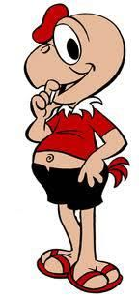
Inicio Activación Conocimientos Previos
RECORDEMOS
¿Cuántos pasos debemos conocer para confeccionar un objeto?
¿ Qué tipo de objeto puedo confeccionar con los pasos?

Slide 5
PASOS PARA CONFECCIONAR O RESTAURAR MI BOLSA
Seleccionar los materiales que voy a utilizar.
Identificar las herramientas que utilizaré para mis guantes.
Escribir los pasos necesarios para la confección de mi bolsa
Crear un dibujo de como me quedarían mi bolsa.

Slide 6
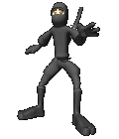
ESCOGER UN NOMBRE

Slide 7
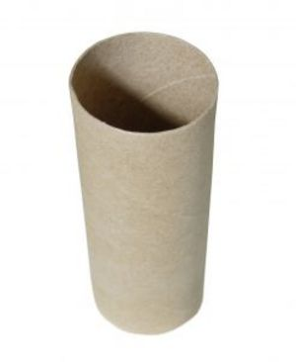
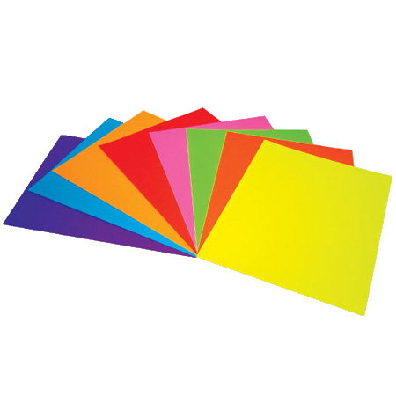
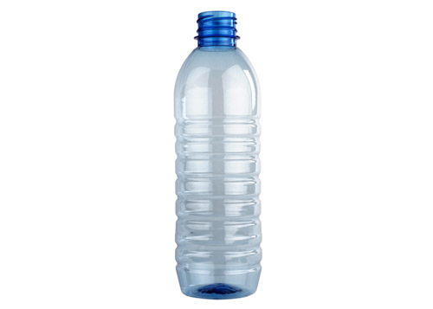
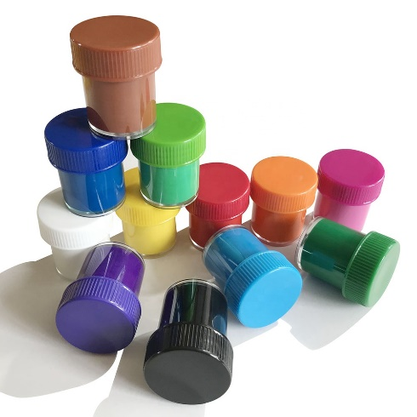
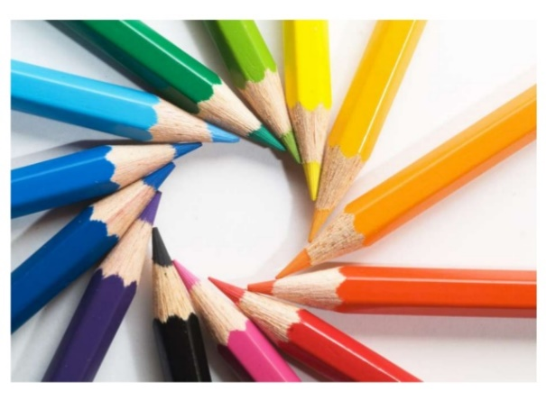
PRIMER PASO SELECCIONAR LOS MATERIALES
CONO DE CONFORT
Botella de plástico
Papel de colores
Lápices de colores
Témperas

Slide 8
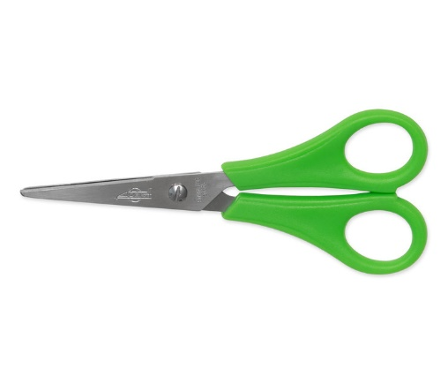
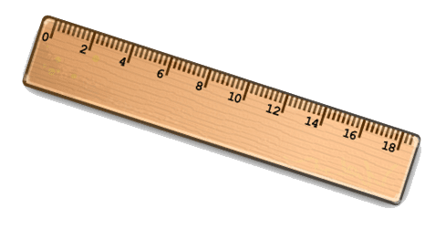
SEGUNDO PASO IDENTIFICAR LAS HERRAMIENTAS
Tijeras
Regla
Sacapunta
Pincel

Slide 9
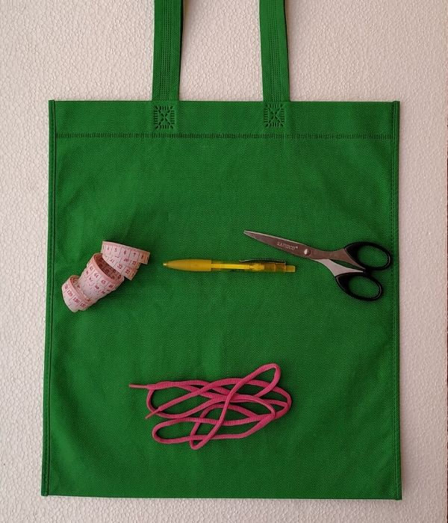
TERCER PASO PROCEDIMIENTO
Dibujar diseño de la bolsa.
Cocer las partes de la bolsa.
Decorar la bolsa.
Listo para usar.
Escoger imágenes o género para restaurar mi bolsa.
Pegar o cocer lugares dañados.
Decorar mi bolsa.

Slide 10
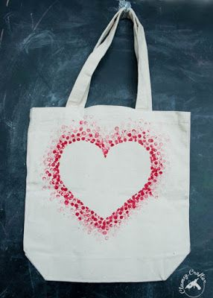
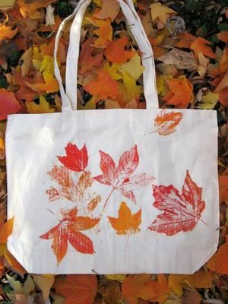
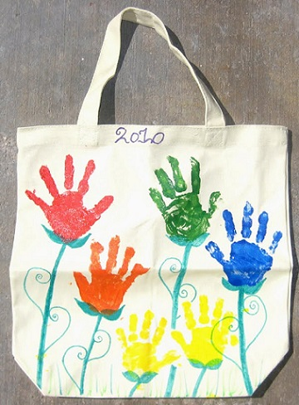
CUARTO PASO DUBUJO

Slide 11
MANOS A LA OBRA
Como ya recordamos sobre la creación de nuestro objeto, te invito a crear o restaurar una bolsa reutilizable:
debes tener claro cual es tú objeto (bolsa).
Debes tener claro los pasos para así obtener un buen resultado.
Una vez que tengas claro los pasos es momento de comenzar a crear, teniendo en cuenta toda tu creatividad.

Slide 12
TICKET DE SALIDA
ASIGNATURA Tecnología
SEMANA 21
CIERRE
Nombre: _______________________________________
1) ¿Qué objeto tecnológico acabas de crear o restaurar?
2) ¿cuáles son los pasos que debes seguir para obtener un buen resultado?
3) ¿Qué ocurriría si en el paso N° 3 nos saltamos un paso?
Enviar fotografía de este ticket de salida al:
Correo: Alicia.cuellar@jean-Piaget.cl

